Slide 1
Föreläsning Mullsjö AIS 2025-02-26

Slide 2
Dagens Schema
18.10-18.30: Vem är jag och varför står jag här?
18.30-18.50: Norm och kultur
18.50-19.05: Gruppövning/Paus
19.05-19.25: Värdegrund
19.25-19.30: Frågor/Diskussion

Slide 3
Era förväntningar?

Slide 4
Mina förväntningar
Att ni fått med konkreta verktyg hur ni kan bidra till en hälsosam grupp
Att ni lärt er vad norm och kultur är och varför den viktig
Att ni alla ska känna stolthet över att vara ledare och spelare i Mullsjö AIS

Slide 5
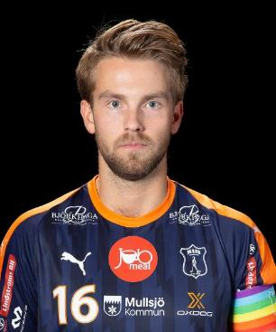
Kasper Larm (Hedlund)
32 år
Född och uppvuxen i Mullsjö
14 säsonger i Mullsjö A-lag (13 SSL)
9 Slutspel (5 bronsmedaljer)
392 Poäng SSL
39 A-Landskamper
2 VM-Silver
9 U19-Landskamper
1 U19-VM Silver
Vinnare av årets årets fairplay 2019
Fifty/Fifty ambassadör för svensk innebandy

Slide 6
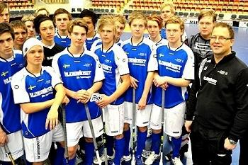
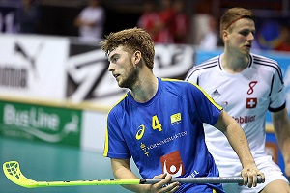
Från 7 till 30
Många olika idrotter
Innebandy 100% från 16 års ålder
Innebandygymnasiet
Mentalt inte elit. Talangfull men omogen
Blev elit mentalt - Bestämde mig för att nå min fulla potential - Engagemang för den tråkiga träningen
- Försvar är lika viktigt som anfall
- Laget före jaget
Goda vanor belönades med Landslagsplats och Mulljös första slutspel
Notes:
………………………………..

Slide 7
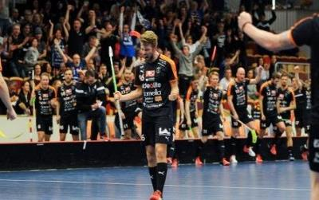
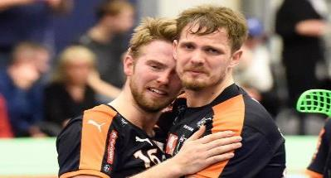
Mina drivkrafter
Kärlek till sporten
Tävla
Utvecklas mot gemensamma mål
Vinna som ett lag
Lagidrott - Gemenskap
Föreningens ideella krafter
Motgångar
Hitta din drivkraft

Slide 8
Frågor?

Slide 9
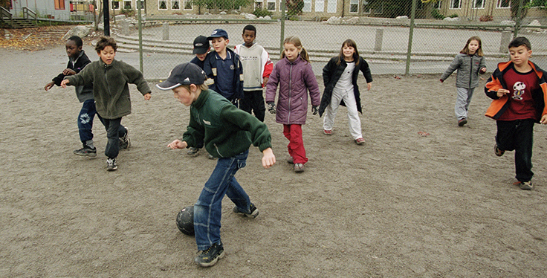
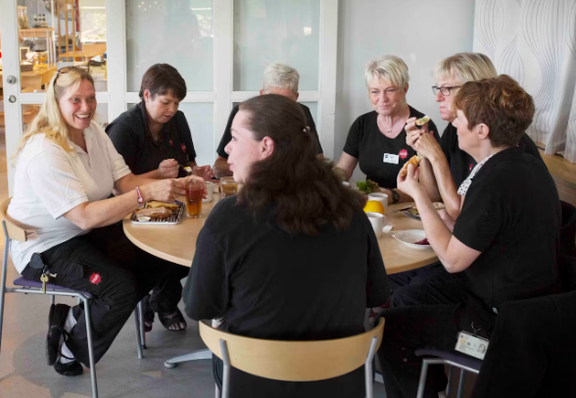
Norm och Kultur
Vad är norm egentligen?
Osynliga regler och ramar som vi förhåller oss till i olika grupper (Utseende, beteende, språk)
- Familj
- Kompisgäng
- Skolklass
- Idrottslag
- Arbetsplats
- Kön
- Etnicitet
Skapar struktur och social förutsägbarhet men kan bli begränsande/diskriminerande
Notes:
Den som inte känner av normen tillhör sannolikt normen
Synliggörs när de bryts
Norm och kultur skapas av hur våra handlingar uppfattas inom och utanför gruppen.
Allt vi gör och säger skickar signaler till andra människor. Gruppens beteenden som majoriteten av individerna i gruppen agerar efter påverkar normen.

Slide 10
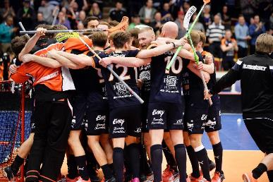
Grundstenar för en bra grupp
Alla är lika mycket värda
- Olika uppgifter men samma värde
Alla behöver känna sig trygga inom gruppen
Alla har rätt till sin åsikt
Respektera varandras olikheter
Gemensamma regler och ramar
Gemensamma mål på och utanför planen skapar motivation och känsla av gemenskap
En individ som trivs = Bättre prestation
Notes:
Exempel med jag och kim ganevik i Mais. Olika som personer men enas i ett gemensamt mål och en ömsesidig respekt

Slide 11
Gruppdiskussion / Paus
Ge minst två konkreta exempel på beteende/handlingar som är positiva för en grupp (på och utanför planen)
Ge minst två konkreta exempel på beteenden/handlingar som är negativa för en grupp (på och utanför planen)

Slide 12
Värdegrund Stolthet – Gemenskap - Framåtanda
Hur vill vi uppfattas som lag/grupp? På och utanför planen
-Motståndare
- Nya spelare/ledare
- Publik
Känslor, inte ord
Medbestämmande (Bra liv)
Pågår konstant
Notes:
Gå igenom exempel:
Bra liv: Helhet Kvalité Omtanke
MAIS A-Lag. Hälsa på alla nya som kommer och tränar.
Aldrig ge upp i underläge. Jobba hårt och spela tufft försvar.
Värdegrund skapas av känslor inom och utanför gruppen

Slide 13
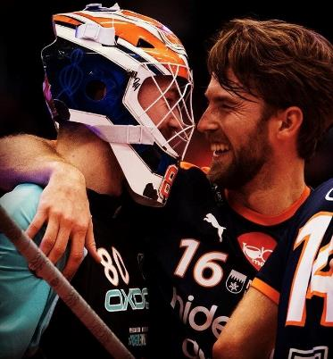
Önskvärd kultur enl mig
Att göra sitt bästa utifrån sina förutsättningar skall belönas och uppmuntras
Det är okej att visa känslor (innanför regler och ramar)
Uppmuntra och stötta, inte klaga
Fira och gläds åt lagkamraters individuella framgångar. Unna varandra framgång
En kultur som bygger på omtanke och välvilja
Känsla av samhörighet = Långsiktiga resultat

Slide 14
Tack för mig! Frågor/Diskussion Kasper.hedlund@gmail.com

